Slide 1






ServiGo
Aplicación móvil para servicios técnicos a domicilio
Arquitectura, datos, procesos y planificación ágil
Julio Soto
Mauricio Pardo
Muriel Miranda
Notes:
⏱ 0:30 min · Sugerido: Muriel.
Saludo y presentación del equipo. ServiGo: app móvil que conecta clientes con técnicos de servicios a domicilio. Hoy mostramos el avance de la Fase 2: qué ajustamos, cómo trabajamos (Scrum), las evidencias (arquitectura, datos, prototipo), el plan de pruebas y el estado del proyecto. Duración aprox. 16-17 min.
1

Slide 2






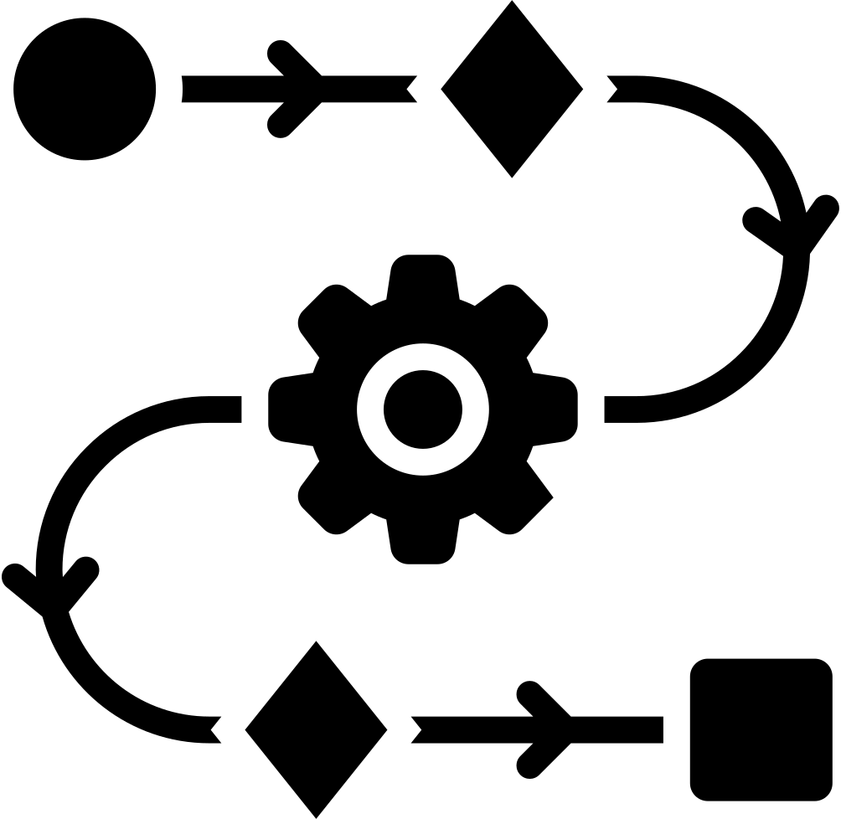
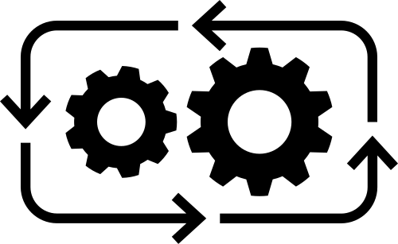



Tabla de Contenidos.
Indice
CONTEXTO Y SOLUCIÓN
EVIDENCIA DE AVANCE
OBJETIVOS Y ALCANCE
ANALÍTICA E IMPLEMENTACIÓN
AJUSTES A LA PROPUESTA
CALIDAD Y VALIDACIÓN
METODOLOGÍA ÁGIL
SEGUIMIENTO
DISEÑO DEL SISTEMA
CONTROL DEL PROYECTO
PROCESO DE NEGOCIO
CIERRE DE FASE
MODELO DE DATOS
ServiGo · Presentación de avance · Fase 2
Notes:
⏱ 1:15 min · Sugerido: Muriel.
Problema: el mercado de servicios técnicos a domicilio en Chile es informal y con poca trazabilidad. Tres dolores: el cliente no encuentra técnicos confiables y cercanos; el técnico depende de redes informales y no ve la demanda por zona; y falta trazabilidad (seguimiento, reputación, pago controlado, evidencia). Solución: ServiGo conecta oferta y demanda con geolocalización, reputación y analítica, para 4 actores: cliente, técnico, administrador y el sistema.
2

Slide 3





CONTEXTO Y SOLUCIÓN
Un mercado informal que ServiGo ordena
ServiGo conecta oferta y demanda
Dolor del cliente
Geolocalización · reputación digital · analítica de datos
Cuesta encontrar técnicos confiables, cercanos y con reputación.
Cliente
Técnico
Dolor del técnico
Solicita, chatea, paga y evalúa
Recibe solicitudes cercanas y ve zonas con demanda
Poca visibilidad de oportunidades por zona; depende de redes informales.
Administrador
Sistema
Dolor operacional
Valida técnicos y controla la calidad
Matching, pagos sandbox y reputación
Sin trazabilidad: seguimiento, pago controlado y evidencia del trabajo.
ServiGo · Presentación de avance · Fase 2
3
Notes:
⏱ 1:15 min · Sugerido: Muriel.
Problema: el mercado de servicios técnicos a domicilio en Chile es informal y con poca trazabilidad. Tres dolores: el cliente no encuentra técnicos confiables y cercanos; el técnico depende de redes informales y no ve la demanda por zona; y falta trazabilidad (seguimiento, reputación, pago controlado, evidencia). Solución: ServiGo conecta oferta y demanda con geolocalización, reputación y analítica, para 4 actores: cliente, técnico, administrador y el sistema.
2

Slide 4





OBJETIVOS Y ALCANCE
Objetivos y alcance del proyecto
Objetivo general
Sí hace
Fuera del alcance inicial
Una app móvil que conecta clientes con técnicos mediante geolocalización, reputación, pagos sandbox y analítica de demanda.
Registro, login y perfiles
Pagos reales
Publicar solicitudes
Liquidar dinero a técnicos
Autenticación y perfiles por rol
Matching geográfico básico
Publicar en tiendas de apps
1
Chat y seguimiento
2
Solicitudes, matching y ciclo del servicio
Validaciones legales reales
Pago sandbox
Chat, seguimiento, pago sandbox y evaluación
IA avanzada en producción
3
Evaluación bidireccional
Cubrir todas las comunas
4
Modelo Firestore, dashboard de 3 KPI y modelo de demanda
Administración, BI y minería
ServiGo · Presentación de avance · Fase 2
4
Notes:
⏱ 1:15 min · Sugerido: Muriel.
Objetivo general: app móvil inteligente que conecta clientes con técnicos mediante geolocalización, reputación, comunicación, pagos sandbox y analítica de demanda. Cuatro objetivos específicos (leer los títulos). A la derecha el alcance MVP: lo que SÍ hacemos y lo que NO. Este recorte de alcance es uno de los ajustes que veremos en la siguiente lámina.
3

Slide 5




AJUSTES A LA PROPUESTA
Ajustes al proyecto y su justificación
Ajuste realizado
¿Por qué?
ORIGEN
Requerimientos con Scrum
Necesitábamos trazabilidad y adaptar el alcance sin perder evidencia verificable.
Dificultad
Product Backlog, épicas e historias
Focalización del alcance inicial
El alcance inicial era muy amplio y las integraciones de pago son complejas.
Dificultad
Pagos sandbox, sin tiendas, sin IA avanzada
Responsables por fortaleza
Evita depender de un solo integrante y aprovecha lo que mejor hace cada uno.
Facilitador
Arquitectura, desarrollo y diseño UX
Presentación rediseñada
En la Fase 1 el docente la vio apagada, sin íconos y con información faltante.
Feedback docente
Más visual y con evidencias de avance
ServiGo · Presentación de avance · Fase 2
5
Notes:
⏱ 1:30 min · Sugerido: Julio. CRITERIO DE RÚBRICA N°1 (20%).
Para cada ajuste: qué cambiamos y POR QUÉ, citando dificultades, facilitadores y retroalimentación del docente.
1) Pasamos a Scrum porque necesitábamos trazabilidad y poder adaptar el alcance sin perder evidencia.
2) Redujimos el alcance a MVP: el alcance original era muy amplio y las integraciones de pago son complejas.
3) Asignamos responsables por fortaleza para no depender de un solo integrante.
4) Rediseñamos la presentación por la retroalimentación del profesor en la Fase 1 (apagada, sin íconos, faltaba información).
>> ANTES DE EXPONER: completar/ajustar con la retroalimentación textual que dio el docente.
4

Slide 6





METODOLOGÍA ÁGIL
Scrum aplicado: del backlog al incremento
Sprint 0 · completado
Gobierno ágil, cuentas, arquitectura y datos
Product Backlog
Épicas, historias de usuario y criterios de aceptación
Ceremonias con minutas
Planning, revisión semanal, review y retrospectiva
DoR y DoD
Criterios de “listo para iniciar” y “terminado”
ServiGo · Presentación de avance · Fase 2
6
Notes:
⏱ 1:15 min · Sugerido: Julio. CRITERIO DE RÚBRICA N°2 (20%).
No explicar qué es Scrum: mostrar cómo lo APLICAMOS. Sprint 0 completado (gobierno ágil, cuentas, arquitectura y datos). Product Backlog con épicas, historias y criterios de aceptación. Ceremonias: planning, revisión semanal, review y retrospectiva, con minutas. DoR y DoD definidos. Cada sprint produce un incremento demostrable.
A la derecha el Scrumboard con el estado real del plan (1 hecha, 2 en curso, 2 por hacer). Si tienen el burndown real del sprint (plantilla Excel entregada), pueden mostrarlo aquí como apoyo o dejarlo en el anexo.
5

Slide 7
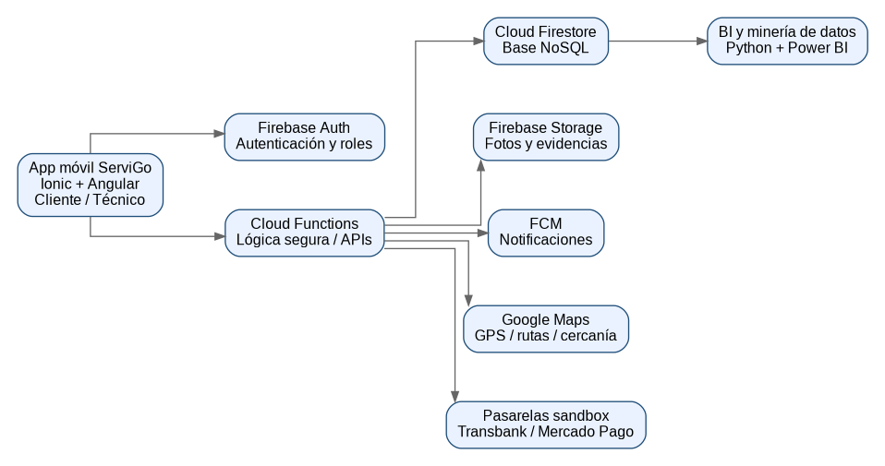
DISEÑO DEL SISTEMA
Arquitectura serverless sobre Firebase
Ionic + Angular · Firebase · Servicios externos · BI
Casos de uso prioritarios
CU-005
Publicar solicitud
CU-006
Buscar y notificar técnicos cercanos
CU-008
Seguimiento del servicio
CU-011
Gestionar pago sandbox
CU-013
Evaluar técnico y cliente
CU-015
Consultar demanda por zona
Actores: Cliente, Técnico, Administrador, Sistema y Pasarela de Pago.
ServiGo · Presentación de avance · Fase 2
7
Notes:
⏱ 1:15 min · Sugerido: Julio. Evidencia del DAS.
La app Ionic + Angular se conecta a Firebase Auth (roles) y a Cloud Functions, donde vive la lógica segura. Functions usa Firestore, Storage (fotos y evidencias), FCM (notificaciones), Google Maps (cercanía) y pasarelas sandbox (Transbank / Mercado Pago). Firestore alimenta el BI y la minería de datos con Python y Power BI. A la derecha los 6 casos de uso prioritarios; actores: Cliente, Técnico, Administrador, Sistema y Pasarela de Pago.
6

Slide 8











PROCESO DE NEGOCIO
Proceso TO-BE y recomendación territorial
Atención de un servicio
Cliente
ServiGo
Técnico
Servicio
Cierre
Publica necesidad, ubicación y evidencia
Valida datos y busca técnicos cercanos
Acepta, cotiza y va al domicilio
Se ejecuta y registra evidencia
Pago, evaluación y analítica
Proceso analítico: recomendación al técnico
Datos históricos
ETL
Modelo
Recomendación
Decisión
Servicios por zona, categoría y hora
Normaliza datos para BI y minería
Calcula probabilidad de demanda
Sugiere comunas con más oportunidad
El técnico se desplaza o ajusta disponibilidad
ServiGo · Presentación de avance · Fase 2
8
Notes:
⏱ 1:00 min · Sugerido: Mauricio.
Arriba el proceso TO-BE: el cliente publica, ServiGo valida y busca técnicos cercanos, el técnico acepta y cotiza, se ejecuta con evidencia y se cierra con pago, evaluación y analítica. Abajo el proceso analítico complementario: con datos históricos, un ETL y un modelo calculamos probabilidad de demanda y recomendamos comunas al técnico.
7

Slide 9
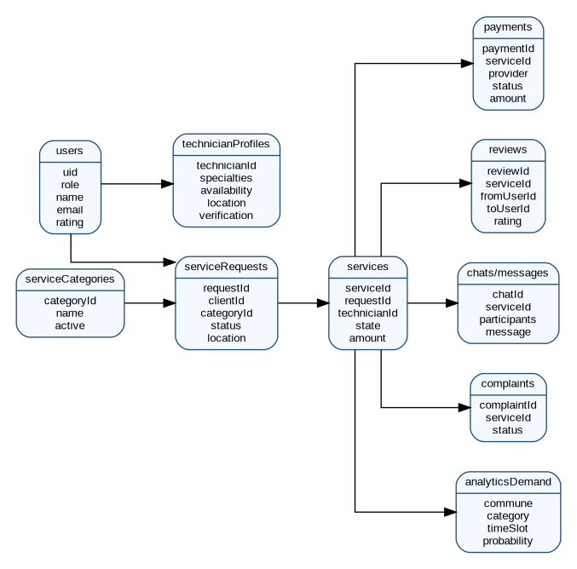



MODELO DE DATOS
Modelo de datos NoSQL en Cloud Firestore
Identidad
Operación
users
serviceRequests
technicianProfiles
services
serviceCategories
notifications
Interacción
Pagos y analítica
chats / messages
payments
reviews
analyticsDemand
complaints
ServiGo · Presentación de avance · Fase 2
9
Notes:
⏱ 1:00 min · Sugerido: Julio. Evidencia del modelo de datos (diccionario en curso).
A la izquierda el diagrama del modelo. Son 12 colecciones agrupadas en cuatro bloques: identidad (users, technicianProfiles, serviceCategories), operación (serviceRequests, services, notifications), interacción (chats/messages, reviews, complaints) y pagos y analítica (payments, analyticsDemand). Próximo paso: validar índices y reglas de seguridad antes de programar.
8

Slide 10
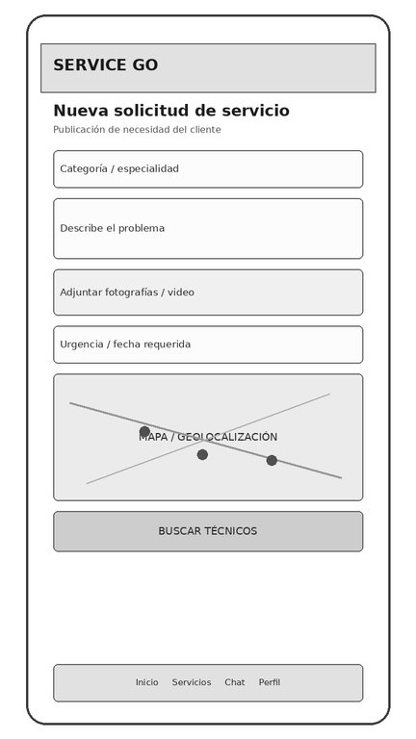
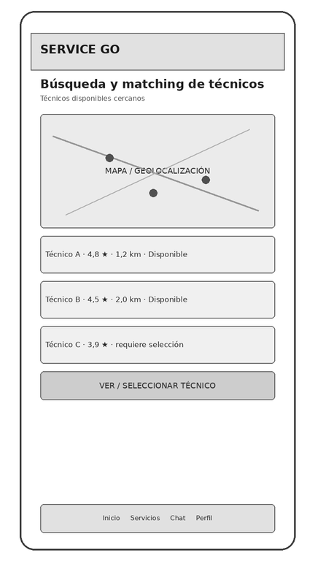
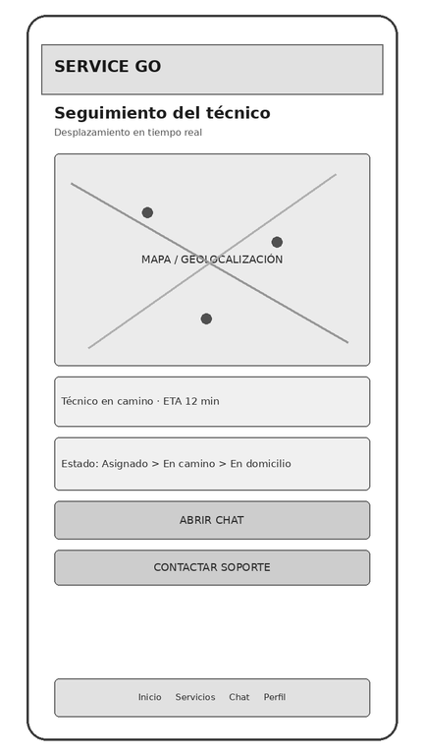
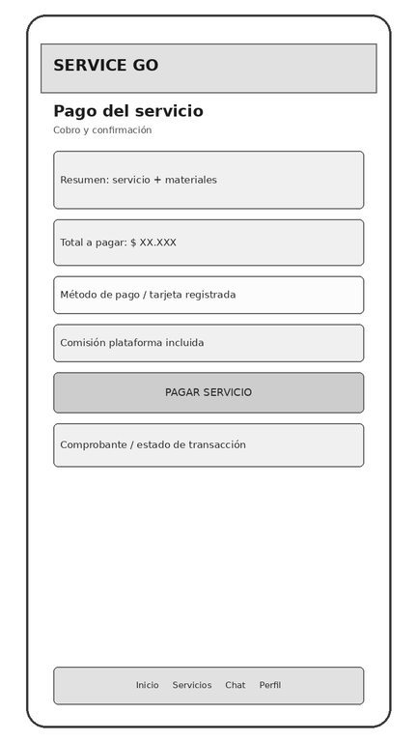

EVIDENCIA DE AVANCE
Mockups del flujo del cliente
1 · Nueva solicitud
2 · Matching de técnicos
3 · Seguimiento del técnico
4 · Pago del servicio
CU-005
CU-006
CU-008
CU-011
ServiGo · Presentación de avance · Fase 2
10
Notes:
⏱ 1:15 min · Sugerido: Muriel. CRITERIO DE RÚBRICA N°3 (40%): evidencias.
Mostrar el flujo del cliente con los mockups reales de baja fidelidad: 1) nueva solicitud de servicio (CU-005), 2) búsqueda y matching de técnicos cercanos (CU-006), 3) seguimiento del técnico en tiempo real (CU-008) y 4) pago del servicio (CU-011).
Destacar que el documento de mockups tiene 21 pantallas que cubren cliente, técnico y administrador: registro, perfiles, presupuesto, chat, evaluación, historial, reclamos, oportunidades para técnicos (minería de datos), panel de reportes y ayuda. Aquí mostramos las 4 del flujo principal por tiempo.
9

Slide 11










ANALÍTICA E IMPLEMENTACIÓN
BI, minería de datos y stack tecnológico
KPI BI 1
KPI BI 2
KPI BI 3
Demanda por comuna, categoría y franja horaria
Tiempo promedio de solicitud a asignación
Servicios completados, cancelados y con reclamo
KPI probabilístico de minería de datos
Probabilidad de alta demanda por comuna, especialidad, día y horario: recomienda zonas de oportunidad a los técnicos y aumenta la tasa de aceptación.
Stack tecnológico
Ionic + Angular
Firebase Auth + Functions
Firestore + Storage
Google Maps Platform
Pagos sandbox (Transbank / MP)
Power BI + Python
ServiGo · Presentación de avance · Fase 2
11
Notes:
⏱ 1:15 min · Sugerido: Mauricio.
Tres KPI obligatorios para el dashboard: demanda por comuna, categoría y franja; tiempo promedio de solicitud a asignación; y tasa de servicios completados, cancelados y con reclamo. Además un KPI probabilístico de minería de datos: probabilidad de alta demanda por comuna, especialidad, día y horario, para recomendar zonas a los técnicos. Abajo el stack: Ionic/Angular, Firebase, Firestore + Storage, Google Maps, pagos sandbox (Transbank / Mercado Pago) y Power BI + Python (Pandas, Scikit-learn).
10

Slide 12





CALIDAD Y VALIDACIÓN
Plan de pruebas de producto y proceso
1 · Diseñar
2 · Aplicar
3 · Mejorar
Casos de prueba desde historias y criterios de aceptación
En cada sprint y antes del cierre (Fase 3)
Los hallazgos vuelven al Product Backlog
Tipo de prueba
QUÉ VALIDA
CRITERIO DE ÉXITO
Funcional
Flujo completo: solicitud, asignación, pago sandbox y evaluación
Casos aprobados para los 6 casos de uso prioritarios
Seguridad y datos
Reglas de Firestore por rol; índices y consultas
Cada rol accede solo a sus propios datos
Integración
Cloud Functions, Google Maps, FCM y pasarela sandbox
Los servicios externos responden sin errores en el flujo
Analítica
KPI del dashboard y modelo probabilístico con datos demo
KPI coinciden con el origen; modelo evaluado con datos de prueba
ServiGo · Presentación de avance · Fase 2
12
Notes:
⏱ 1:15 min · Sugerido: Mauricio. Cubre el indicador de calidad de PRUEBAS (1.1 diseña, 1.2 aplica, 1.3 mejora).
Explicar el ciclo Diseñar → Aplicar → Mejorar. Diseñar: casos de prueba a partir de historias y criterios de aceptación. Aplicar: en cada sprint y antes del cierre (Fase 3). Mejorar: los hallazgos vuelven al Product Backlog. Luego los cuatro tipos de prueba: funcional, seguridad y datos, integración y analítica, con su criterio de éxito.
Estado: diseño en el sprint actual; ejecución completa en Fase 3.
11

Slide 13

SEGUIMIENTO
Estado de avance y planificación
Sprint 0
Fase 2
Estamos aquí
Desarrollo integral
Fase 3
Gobierno ágil, cuentas, arquitectura y datos
Arquitectura: DAS, TO-BE, diccionario y presentación
App, BD, pagos sandbox, BI y minería
Pruebas, manual, informe de cierre y defensa
1
Completada
Sprint 0 y gobierno ágil
Julio Soto
Completado
Diccionario Firestore
Julio Soto
En curso
2
En curso
Base móvil Ionic / Angular
Julio · Mauricio
Por iniciar
Mockups y prototipo
Muriel Miranda
En curso
2
Por iniciar
KPI y modelo probabilístico
Julio · Mauricio
Por iniciar
ServiGo · Presentación de avance · Fase 2
13
Notes:
⏱ 0:45 min · Sugerido: Mauricio.
Timeline: Sprint 0 completado; estamos en la Fase 2 de arquitectura (DAS, TO-BE, diccionario y presentación); sigue el desarrollo integral (app, BD, pagos sandbox, BI/minería) y la Fase 3 con pruebas, manual, informe de cierre y defensa. De las 5 actividades del plan: 1 completada, 2 en curso y 2 por iniciar. Mencionar que la distribución de tareas busca equilibrar la carga entre los tres.
12

Slide 14






CONTROL DEL PROYECTO
Riesgos y gestión preventiva
RIESGO
MITIGACIÓN
Sobrecarga de documentación
Backlog priorizado
Cómo controlamos
Revisiones semanales y minutas
Alcance demasiado amplio
Delimitación estricta del flujo crítico
Product y Sprint Backlog
Dependencia técnica de un integrante
Pair programming
Burndown, reviews y retrospectivas
Integraciones de pago complejas
Pagos solo en sandbox
Pruebas y validación (V&V)
Falta de datos para minería
Datos demo controlados
ServiGo · Presentación de avance · Fase 2
14
Notes:
⏱ 0:45 min · Sugerido: Mauricio.
Cinco riesgos con su mitigación: sobrecarga de documentación → backlog priorizado; alcance amplio → MVP estricto; dependencia técnica de un integrante → pair programming; integraciones de pago complejas → solo sandbox; falta de datos para minería → datos demo controlados. A la derecha, cómo controlamos: revisiones semanales y minutas, backlogs, burndown/reviews/retros y V&V.
13

Slide 15
CIERRE DE FASE
Conclusiones individuales y próximos pasos
JS
Julio Soto
MP
Mauricio Pardo
MM
Muriel Miranda
Arquitectura y gobierno ágil
Desarrollo móvil y analítica
Diseño UX y prototipo
Responsable de
Responsable de
Responsable de
Sprint 0, arquitectura y diccionario Firestore
Base Ionic/Angular y KPI con modelo (con Julio)
Mockups y prototipo del flujo del cliente
“Definir arquitectura y datos antes de programar reduce el retrabajo.”
“Integrar app, pagos y BI exige pruebas desde el primer sprint.”
“Diseñar para cliente y técnico simplifica el flujo y las pruebas de uso.”
Conclusión grupal
PRÓXIMOS PASOS
ServiGo tiene una base sólida para iniciar el desarrollo: alcance, arquitectura, datos, procesos, backlog y responsables definidos.
Validar modelo Firestore
Implementar app móvil
Ejecutar plan de pruebas
ServiGo · Presentación de avance · Fase 2
15
Notes:
⏱ 1:30 min · Cada integrante ~30 s.
Cada uno lee su aporte y su reflexión con sus propias palabras (los textos son un borrador: personalizar). Luego Muriel cierra con la conclusión grupal y los 3 próximos pasos: validar el modelo Firestore, implementar la app móvil e iniciar la ejecución del plan de pruebas.
14

Slide 16
¡Muchas gracias!
Notes:
⏱ 0:30 min · Sugerido: Muriel. CRITERIO DE RÚBRICA N°5 (inglés).
Leer o resumir el abstract en inglés con claridad y cerrar: “Thank you. ServiGo turns operational data into better decisions for customers and technicians.” Abrir a preguntas.
15

